Slide 1
Hemberedskap
Det du förbereder i ditt hem gör oss starkare tillsammans

Slide 2
2
Förord
Myndigheten för civil beredskap (MCF) står bakom Beredskapsveckan som hålls vecka 39, varje år. Veckan har ökat i betydelse då omvärldsläget förändrats, bland annat i och med Sveriges Natointräde.
Detta utbildningsmaterial handlar om hemberedskap
– ett ansvar som varje individ och familj har för att bygga trygghet och motståndskraft inför kriser,
i värsta fall krig.
Materialet är främst framtaget för att användas av
en chef tillsammans med sina medarbetare. En version finns som går att anpassa för dem som studerar på sfi, komvux och grundläggande utbild-ning, för civilsamhällesorganisationer, med flera.
Materialet tar avstamp i en informationsdel och övergår till en diskussionsdel om hur pass förberedd man själv är och vilket steg man kan ta redan i dag eller denna vecka för att öka sin egen hemberedskap. Viktigt: öppna ”anteckningar” i denna Powerpoint för manus!
MCF har ett budskap som du som presentatör och diskussionsledare kan använda i anslutning till att materialet används.
”Motståndskraft bygger vi varje dag, tillsammans med familj och anhöriga, vänner, kollegor och grannar.”
/Säkerhetsenheten, HR-avdelningen och kommunikationsenheten
Kommunstyrelsens kontor, Södertälje kommun

Slide 3
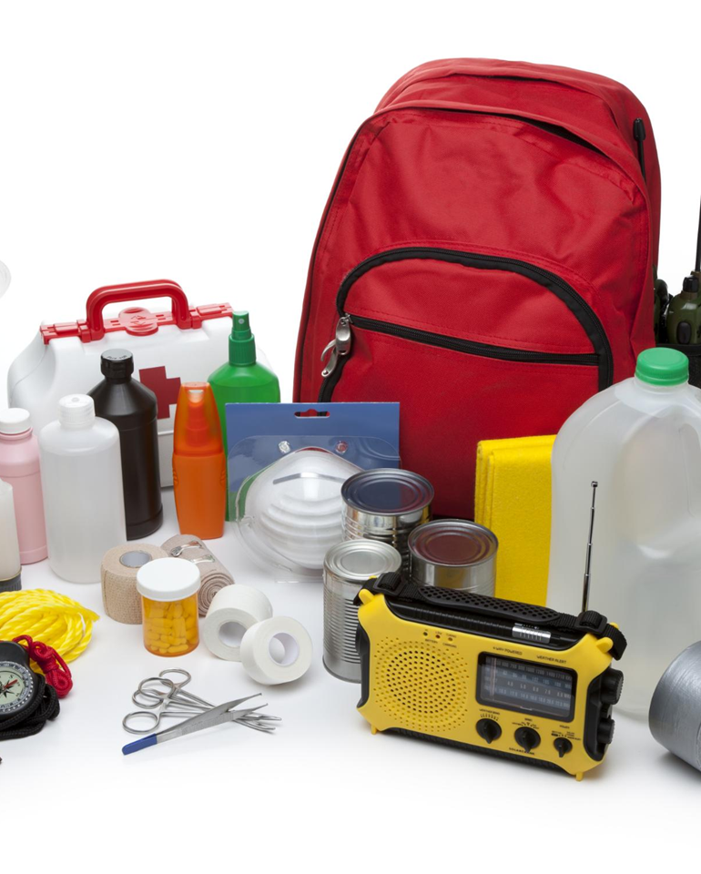
Hemberedskap
I samverkan mellan säkerhetenheten, HR-avdelningen & kommunikationsenheten
Kommunstyrelsens kontor 2026
Foto: Myndigheten för civilt försvar (MCF)

Slide 4
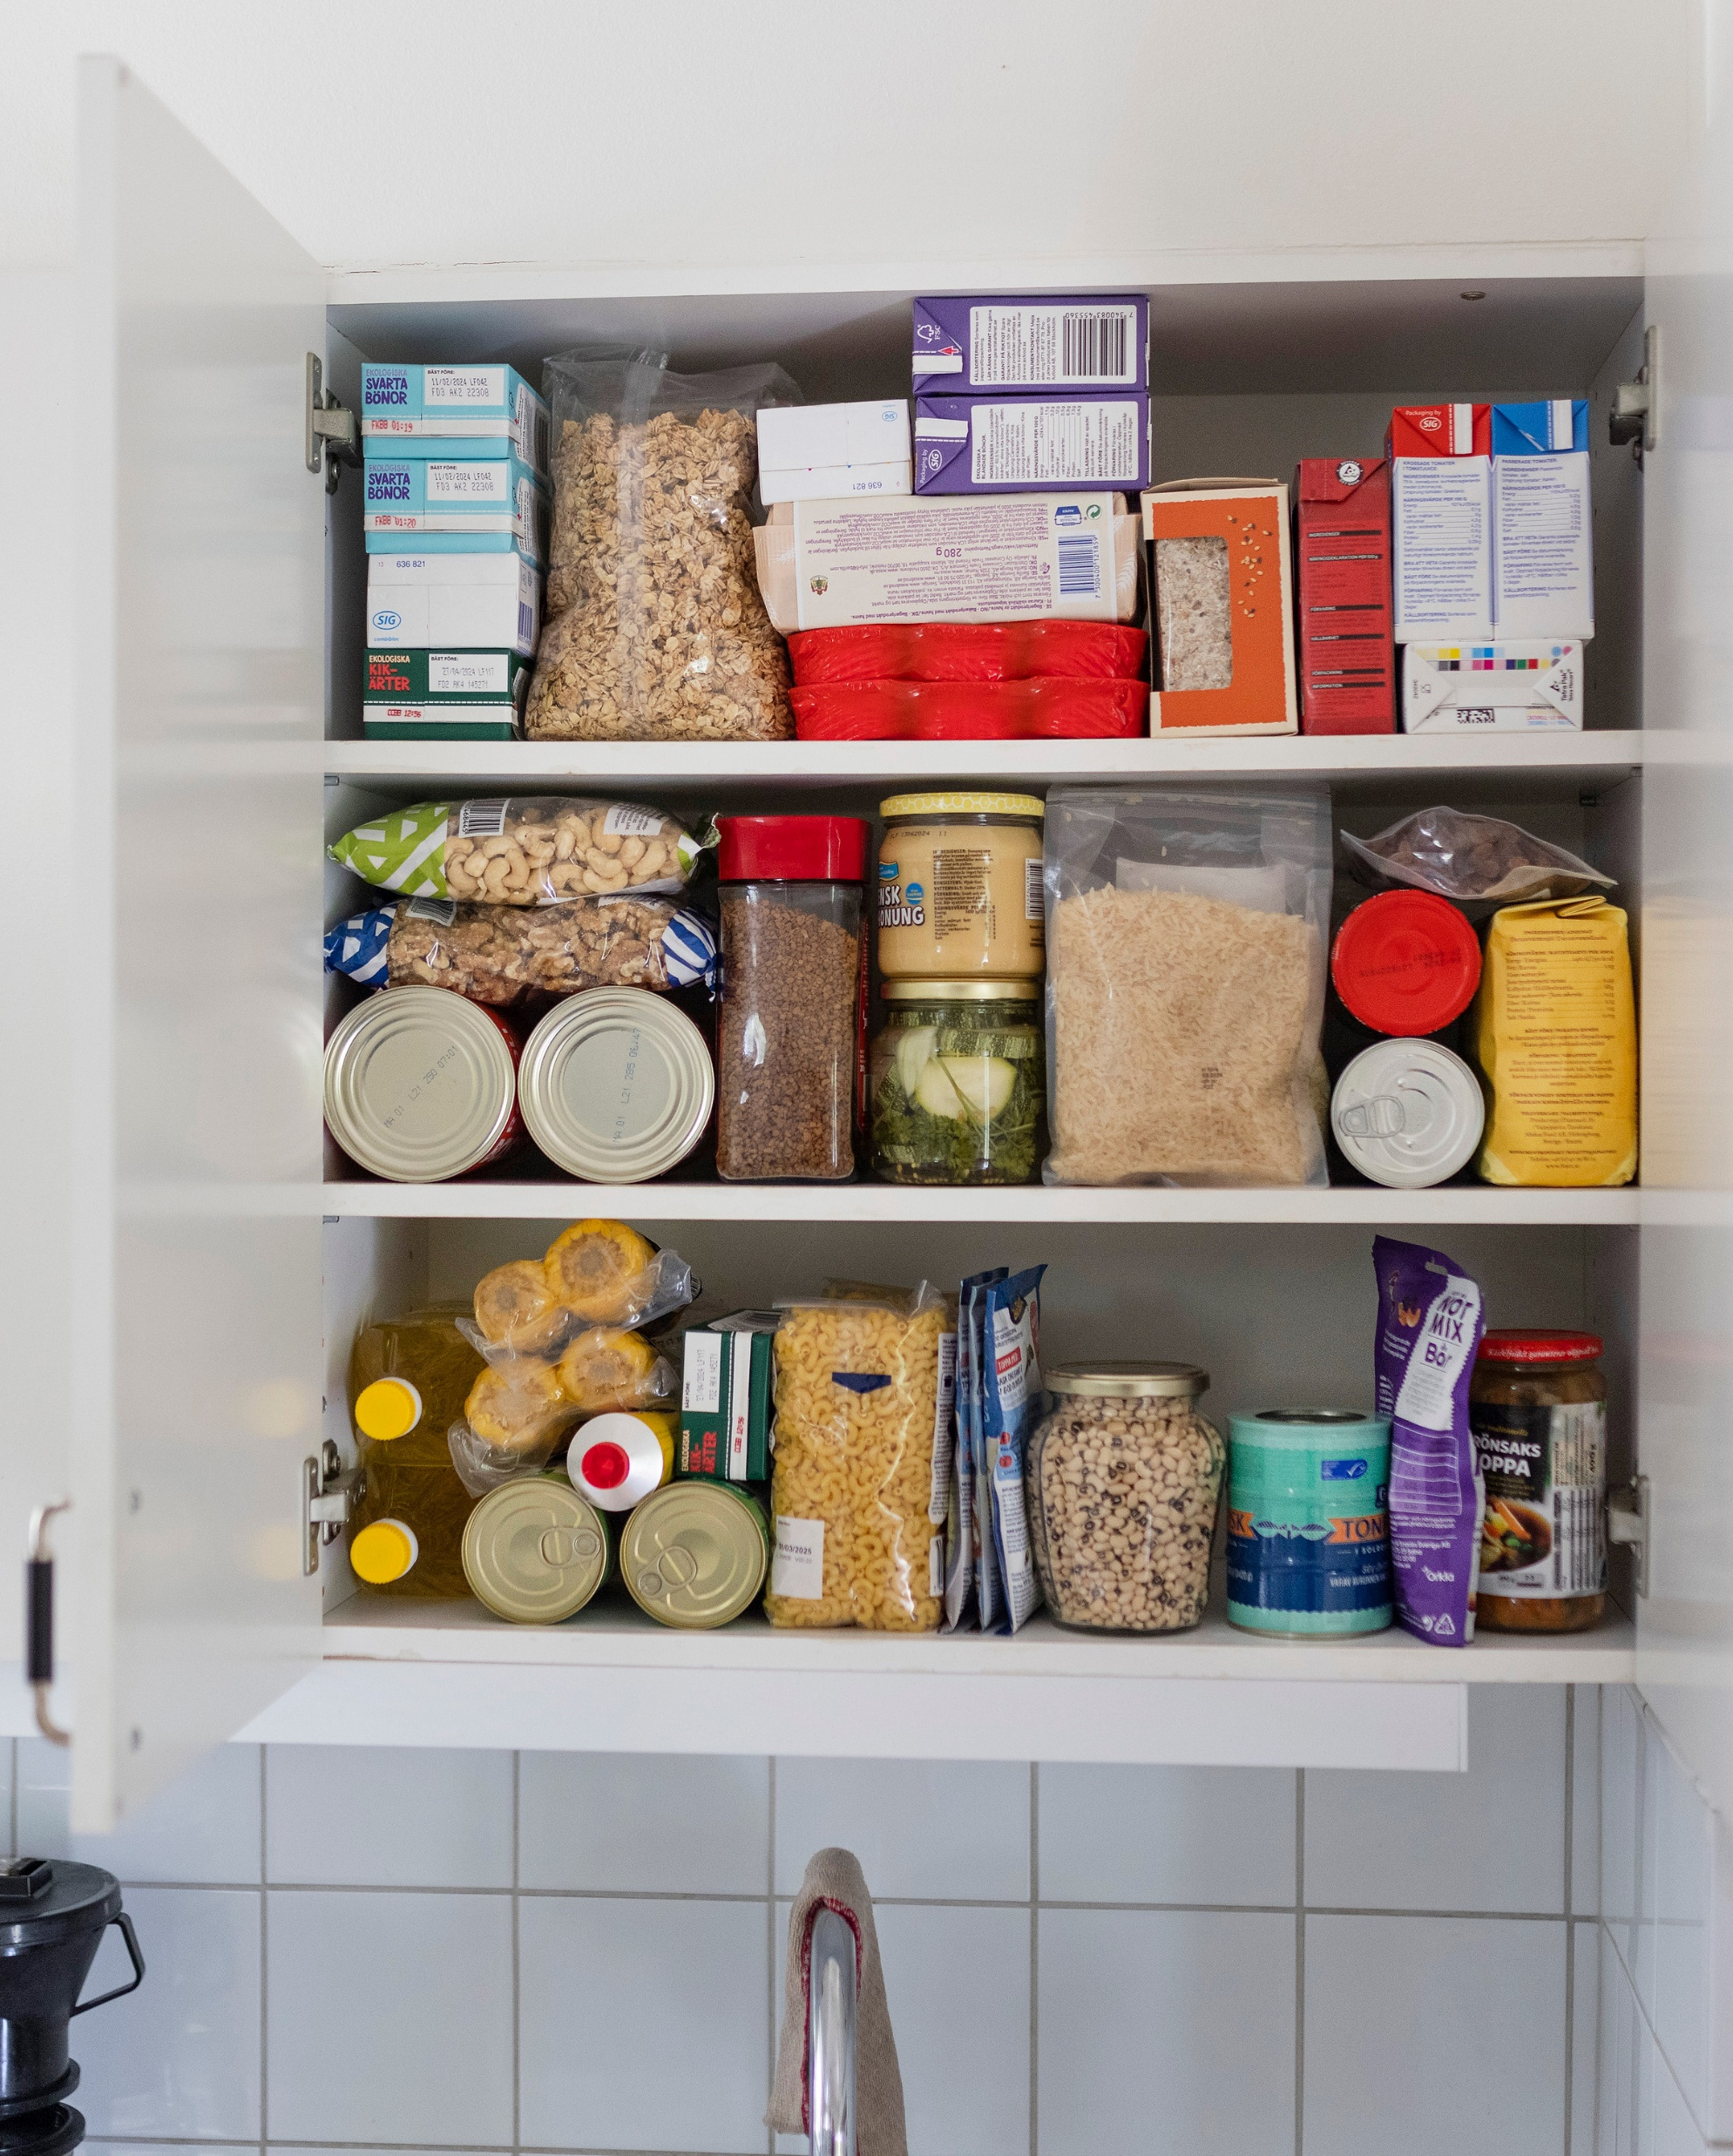
Hemberedskap: Varför och vad är målet?
Foto: Myndigheten för civilt försvar (MCF)
Förstå varför hemberedskap är viktigt
Känna till vad som behövs hemma
Ta ett första steg i din egen hemberedskap
Notes:
Hemberedskap, vi kommer att gå igenom syftet med ämnet och varför det är viktigt för oss som arbetsgivare.
Vi ska svara på frågan Varför hemberedskap och vad det är.
Sedan kommer vi att gå igenom grundbehov och ge exempel – vad bör du ha hemma?
Vi går sedan igenom en dialogövning.
Vi kommer även se över några viktiga budskap för dig att ha med dig samt en uppmaning

Slide 5
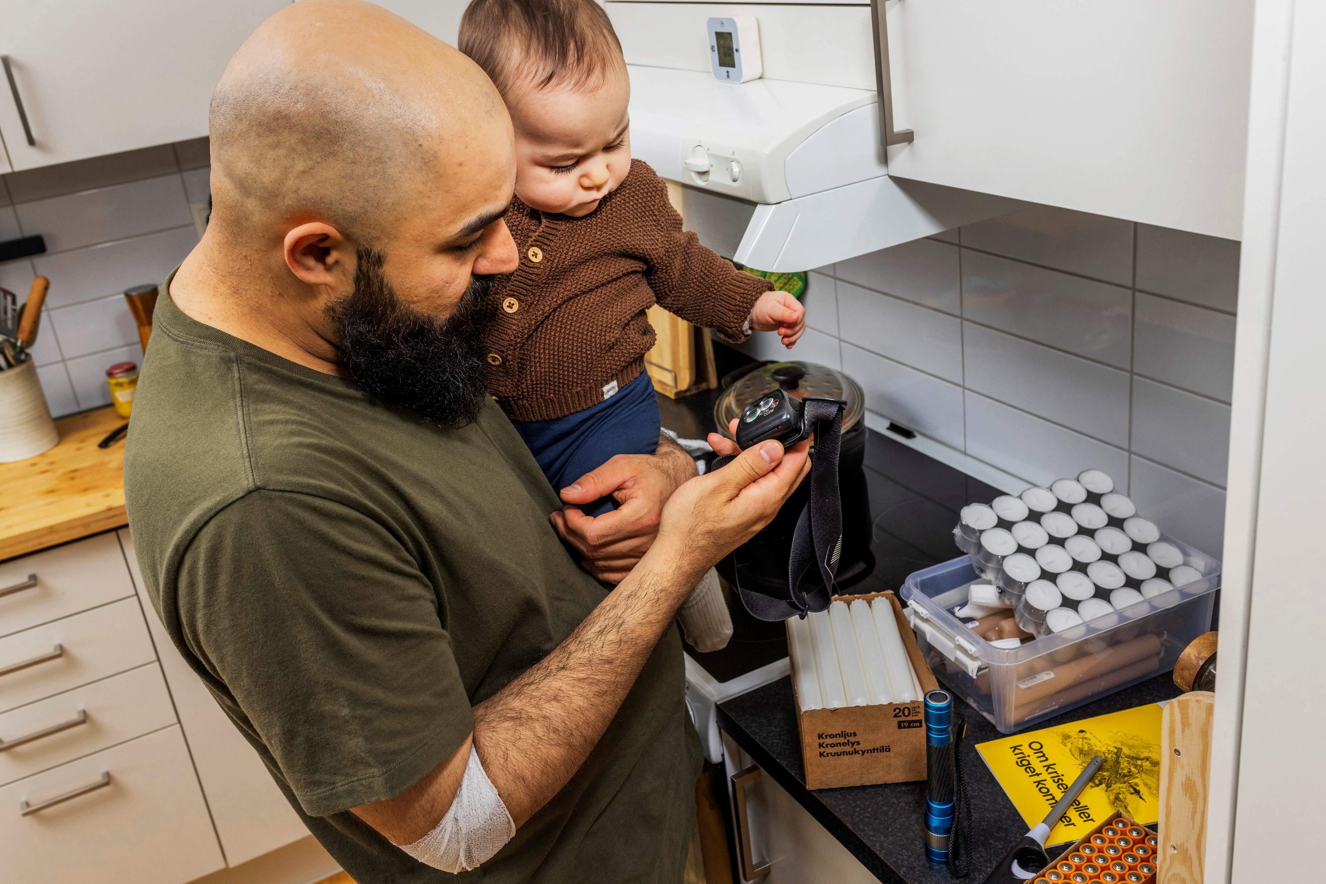
Förbered dig hemma: skapa mindre stress vid kris
Viktigt för att göra så att du känner dig trygg och vid samhällsstörningar, kris eller i värsta fall krig.
Vi går igenom information, dialog och reflektion. Inget test. Motivation för dig som studerande att komma igång.
Ju enklare det är för dig att förbereda dig och ditt hem desto mindre stress.
Innehållet kommer från myndigheternas rekommendationer.
Många andra kommuner går just nu igenom hur vi kan stärka vår hemberedskap.
Foto: Myndigheten för civilt försvar (MCF)
Notes:
Syfte med hemberedskap
Hemberedskap är viktigt för att öka både personlig trygghet och organisationens funktion vid samhällsstörningar.
Gemensamt lärande
Materialet fokuserar på dialog och reflektion, inte test, för att skapa motivation och ansvarskänsla hos medarbetare.
Koppling till kommunens uppdrag
Förbereddhet hemma stärker medarbetarnas möjligheter att bidra i sina yrkesroller vid kriser eller störningar.
Nationella rekommendationer
Innehållet baseras på myndigheternas rekommendationer och används av kommuner under Beredskapsveckan.
Många kommuner gör samma sak i år, så ni är i gott sällskap.

Slide 6

Varför är hemberedskap viktigt?
Alla vinner på att du är beredd på kris.
Samhället är sårbart.
Viktigt att du som individ har beredskap.
Din beredskap hemma påverkar vad du klarar av på jobbet.
Konkreta vardagsexempel, många olika störningar är sannolika.
Notes:
Samhällets sårbarhet
Sverige: modernt men sårbart p g a att vi är så beroende av el, vatten, digitala tjänster och transporter.
Vikten av individuell beredskap
Alla bör kunna klara sig själva i minst en vecka vid kriser för att avlasta samhället. Rekommendationen är sju dagar idag, men det diskuteras att höja det till två veckor.
Påverkan på arbetsförmåga
Oro för familj och hem påverkar ditt fokus och din arbetsprestation under kriser.
Konkreta vardagsexempel
Strömavbrott, extremväder och störningar i betalningssystem visar vikten av hemberedskap.

Slide 7
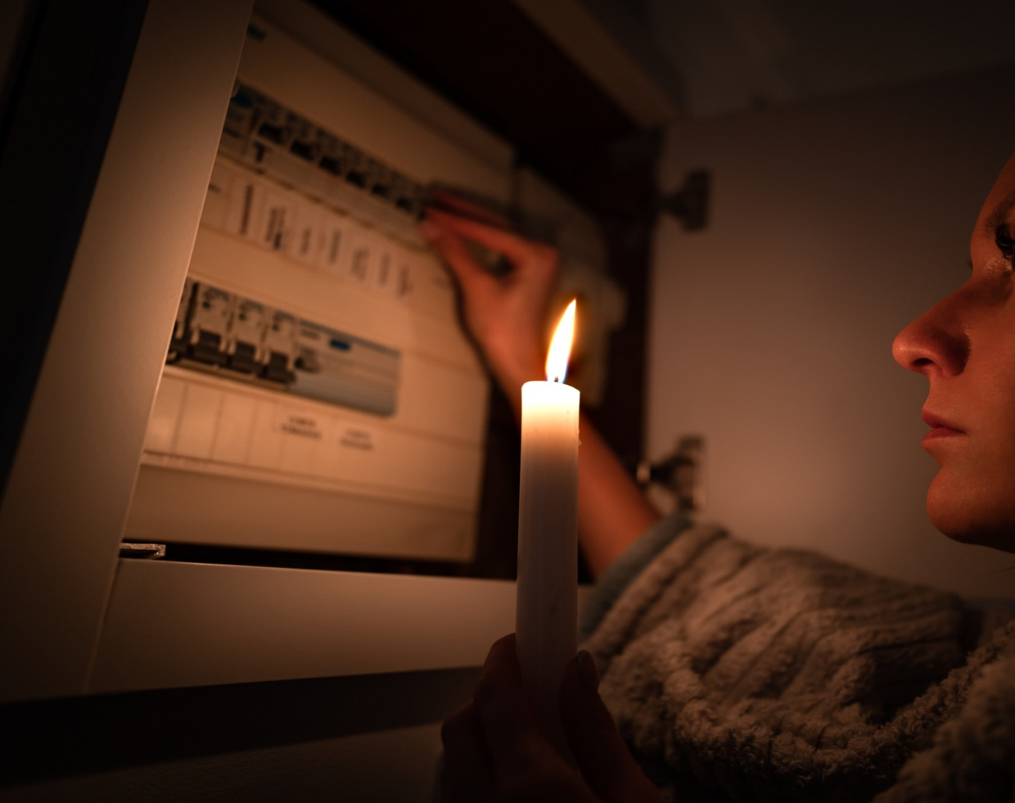
Allvarlig samhällsstörning, kris eller i värsta fall krig – det här kan hända
Elen går och värmen försvinner.
Det blir svårt att laga och förvara mat.
Mat och andra varor kan ta slut i affärerna.
Det kommer inget vatten i kranen eller toaletten.
Det går inte att tanka bilen.
Betalkort och bankomater fungerar inte.
Mobilnät och internet fungerar inte.
Kollektivtrafik och andra transporter står stilla.
Det blir svårt att få tag i läkemedel och medicinsk utrustning.
Foto: Myndigheten för civilt försvar (MCF)
Notes:
Exempel på diverse typer av störningar som kan drabba oss.

Slide 8
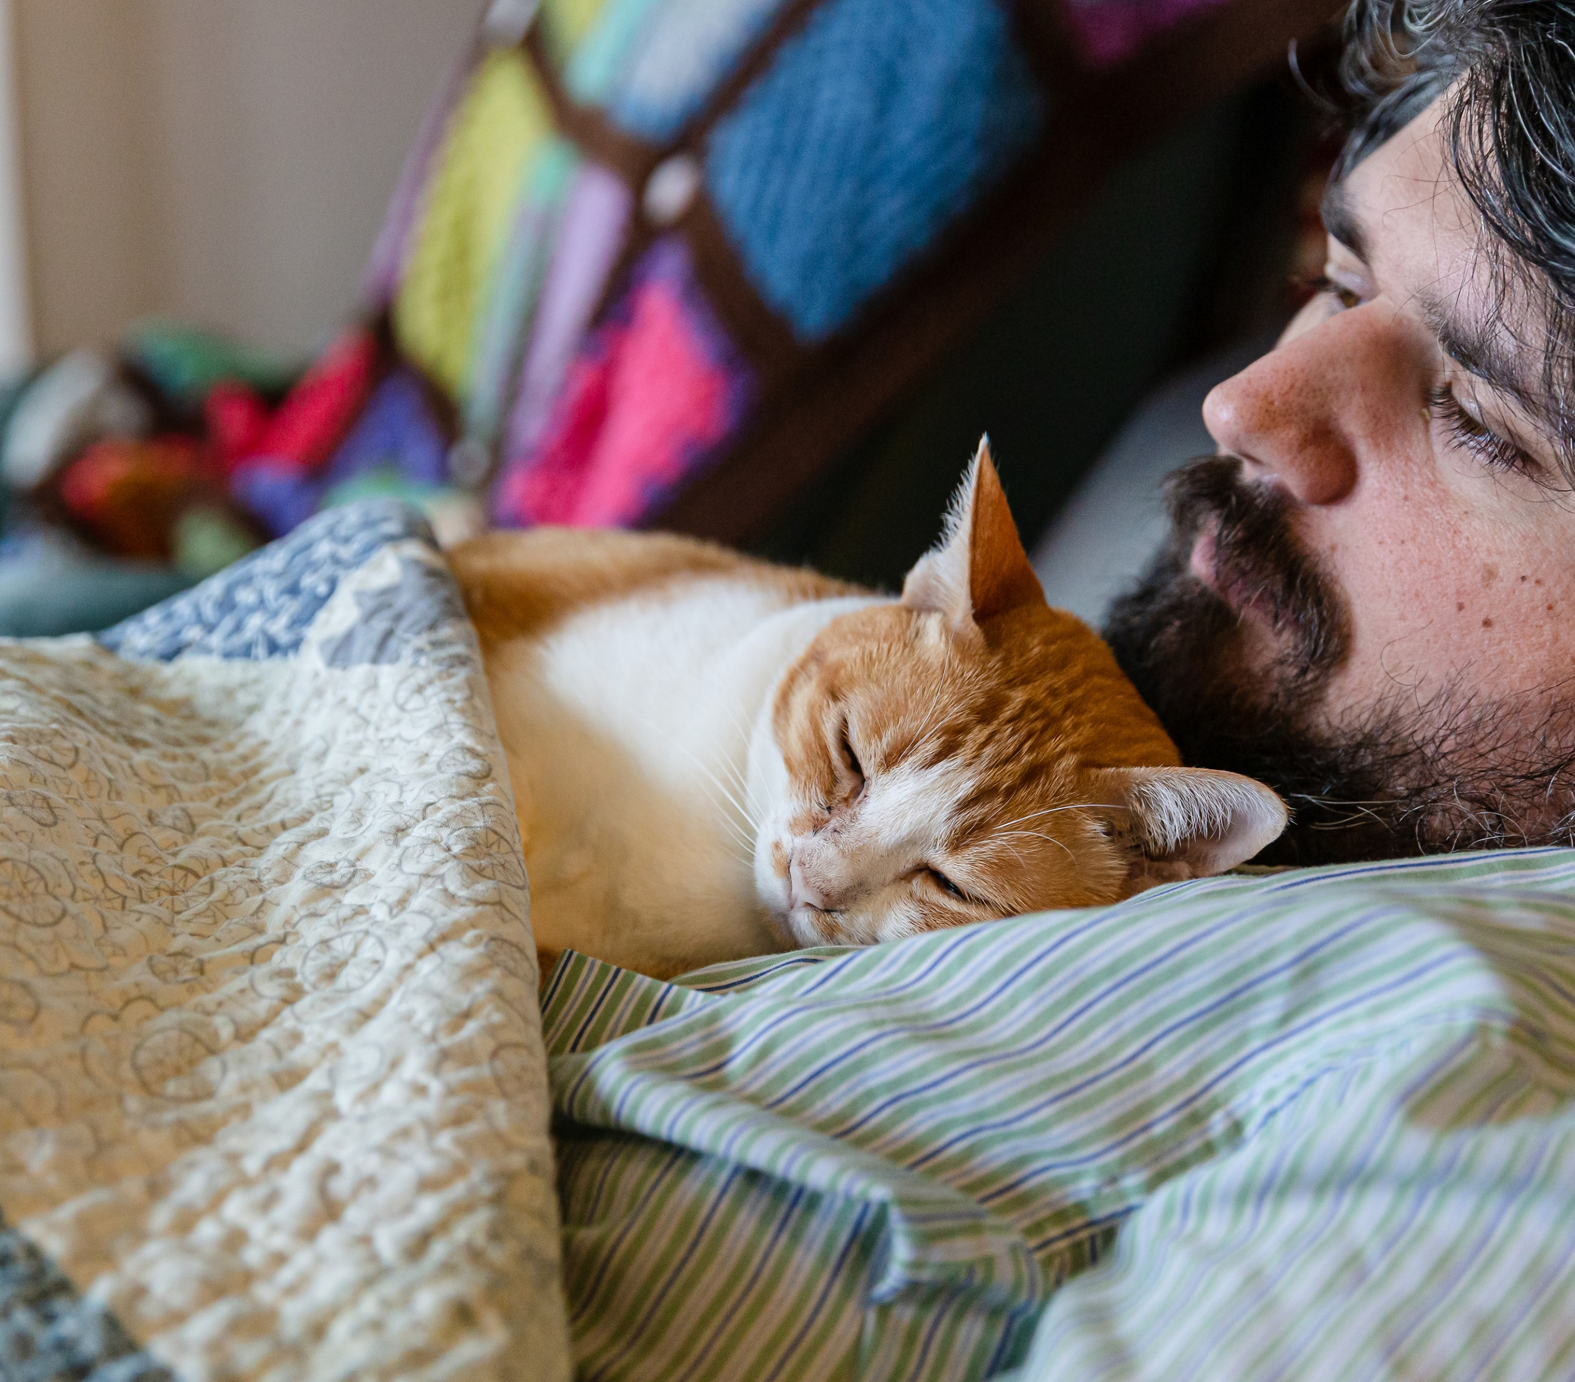
Vad är hemberedskap?
Hemberedskap – förmågan att klara vardagen när samhällets tjänster inte fungerar som vanligt.
Ditt basbehov i minst 7 dagar
  Myndigheterna rekommenderar: att klara ditt bas- behov i minst sju dagar utan stöd från samhället.
Anpassa din beredskap
  Du behöver anpassa din beredskap efter hur ditt liv ser ut, utifrån hur du bor och de behov du har.
Vad är du beroende av i vardagen?
  Hur beroende är du av viktiga saker i vardagen, som el, värme och digital kommunikation?
Notes:
Att klara sitt basbehov I minst sju dagar. Rekommendationen är sju dagar just nu, men det diskuteras att höja det till två veckor.
Ju längre man klarar sig själv desto mer resurser kan gå till svagare eller mer behövande.
En gemensam definition av hemberedskap. Hemberedskap innebär att kunna hantera vardagen när samhällets service inte fungerar som vanligt. Det kan handla om att elen försvinner, att vattnet inte går att dricka, att internet och telefoni ligger nere eller att betalningar inte fungerar.
Myndigheterna beskriver hemberedskap som förmågan att klara grundläggande behov i minst sju dagar utan samhällets stöd. Det är viktigt att betona att hemberedskap ser olika ut beroende på livssituation, boendeform och behov. En ensamstående i lägenhet har andra förutsättningar än en barnfamilj i villa. Poängen är inte att alla ska göra exakt likadant, utan att alla ska ha tänkt igenom sin situation och gjort rimliga förberedelser.
Du som chef kan här stanna upp och låta deltagarna reflektera över vilka funktioner de själva är mest beroende av i vardagen, som el, värme eller digital kommunikation.
Påverkan på arbetsförmåga
Oro för familj och hem påverkar ditt fokus och din arbetsprestation under kriser.
Konkreta vardagsexempel
Strömavbrott, extremväder och störningar i betalningssystem visar vikten av hemberedskap.

Slide 9
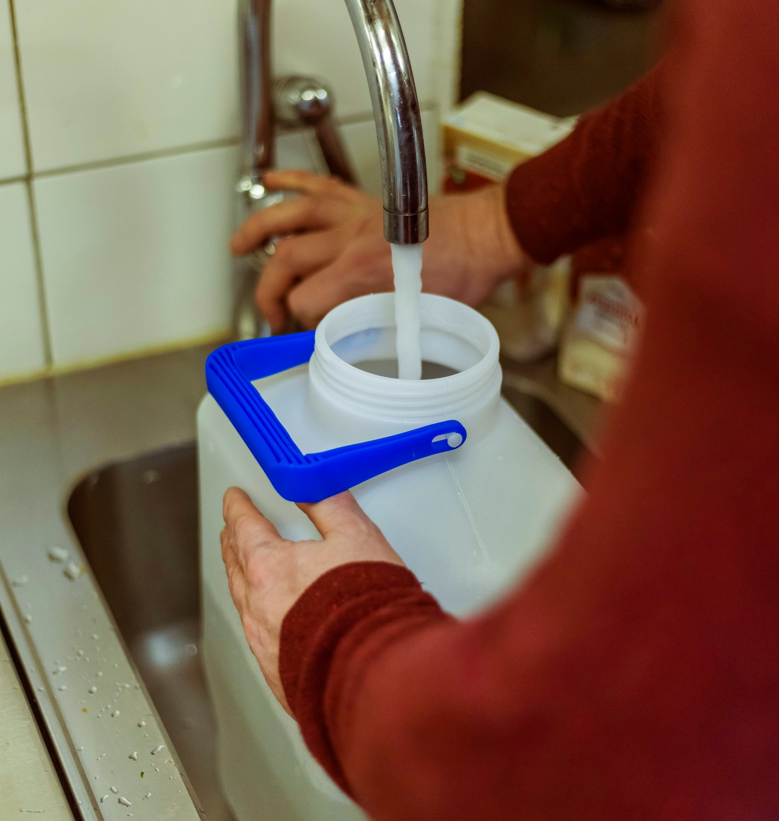
Vad du bör ha hemma
Rent dricksvatten gör så att du mår bra och kan överleva under en kris.
Vatten: 3–5 liter/person/dag
Mat och energi är nödvändigt för kroppen under krissituationer.
Hålla värme spelar stor roll, särskilt under kalla perioder.
Säker information och kommunikation behövs för rätt beslut. Radio med batteri eller vev. Extra batteri till dator och telefon.
Hälsa, hygien som läkemedel, första hjälpen är viktiga för att vi inte ska bli sjuka.
Hur vi betalar under en kris – med kontanter om digitala system slutar fungera.
Foto: Myndigheten för civilt försvar (MCF)
Notes:
De grundläggande behov som alla hushåll behöver kunna tillgodose vid en kris. Myndigheterna lyfter vatten, mat, värme, information och kommunikation, hälsa och hygien samt betalningar.
Rent dricksvatten är alltid högsta prioritet, följt av energi i form av mat. Möjlighet att hålla värmen är avgörande, särskilt under kalla perioder. Information är centralt för att kunna fatta rätt beslut, vilket gör tillgång till radio extra viktig.
Hälsa och hygien handlar både om läkemedel, första hjälpen och möjligheten att sköta toalett och handhygien.
Slutligen behövs beredskap för betalningar, eftersom kort och digitala system kan sluta fungera.

Slide 10
Centralt i planer för din eller familjens matbehov
Mat som mättar, ger energi och kan förvaras i rumstemperatur. Mat som går snabbt att laga,
kräver lite vatten eller kan ätas direkt.
Torrvaror: Gryn, flingor, pasta, ris, couscous, pulvermos, pulvermjölk, tortilla,
hårt bröd, kex, salt, kryddor.
Konserver: Tomater, grönsaker, frukter, färdiga rätter.
Proteinrikt: Torkat eller konserverat kött och fisk, kikärter, bönor, linser, ost på tub.
Fettrikt: Matolja, pesto, soltorkade tomater i olja, tapenade, jordnötssmör, nötter och frön.
Snabb energi: Fruktkräm, sylt, choklad, honung, proteinbars, torkad frukt.
Drycker: Kaffe, te, chokladpulver, blåbärs- och nyponsoppa, fruktdrycker, mjölkdrycker. Ultrahög temperaturbehandlad dryck (UHT) förvaras i rumstemperatur med lång hållbarhet när den är oöppnad.
Mat till barn: Välling, ersättning, gröt, barnmatsburkar.
Skapa ditt förråd genom att ibland handla lite extra.
Notes:
Den här listan kan kännas överväldigande vid första anblick, men poängen är inte att ha allt på en gång. Tänk på det som ett förråd du bygger upp gradvis — genom att ibland handla lite extra av det du ändå använder. Utgå från vad du och din familj faktiskt äter och gillar. Det ska vara mat som mättar, ger energi och håller länge utan kyl. Titta igenom listan och se om det är något du känner igen från ditt eget kök redan idag.
Understryk i slutet av denna lista det som står i den gula pratbubblan.

Slide 11


Dialogövning – tala om din hemberedskap i dagsläget
Vad har du redan hemma?
Vad saknar du?
Vad är ditt första steg?
Södertälje kommun | säkerhetsenheten, HR-avdelningen & kommunikationsenheten
Notes:
Övergången från information till dialog
Dialogövning: Nu går vi vidare till det personliga och handlingsinriktade.
Dela in medarbetarna i grupper av 3–5 medarbetare beroende på hela gruppens storlek.
Låt dem prata i circa tio minuter.
(Du som chef behöver inte utge dig som expert, utan om frågor uppstår. Notera och uppmana folk att gå in på samlad information under “Civil beredskap) Se sista slide.
Prata i små grupper om a) vad ni redan har hemma b) vad som saknas c) vad som kan ordnas inom den närmaste tiden.
Det här kan göra så det känns mindre svårt att komma igång.
Många sitter nog i samma situation.
Du som chef kan betona att det inte finns några rätt eller fel svar och nu står lärande i centrum, inte prestation.
Efter gruppdiskussionen: Be ett par exempel delas i helgrupp. Kanske ser ni mönster – t ex att många saknar vattenförvaring eller radio. Lyft vad som framkommer. Detta stärker känslan av att hemberedskap är något vi bygger tillsammans, steg för steg.

Slide 12
Din beredskap stärker oss alla
Det behöver inte vara perfekt i dag. Små steg från och med nu och framåt ökar din beredskap.
Personligt ansvar för den egna beredskapen
  Varje individ ansvarar för sin egen beredskap utifrån sina
  unika förutsättningar och möjligheter.
Samhällets styrka och motståndskraft
  Din egen beredskap stärker hela samhällets styrka att
  klara kriser eller i värsta fall krig.
Samtal om beredskap kan vara en del av vardagen
  Att prata om beredskap är en naturlig del av vardags-
  ansvaret och behöver inte vara något krångligt.
Notes:
Denna bild sammanfattar de viktigaste budskapen som deltagarna ska ta med sig
Först och främst att alla har ett ansvar för sin egen beredskap, utifrån sina förutsättningar.
För det andra att små steg räcker långt; man behöver inte vara färdig, det viktiga är att ha börjat.
För det tredje att individuell beredskap bidrar till samhällets gemensamma styrka och motståndskraft.
Du som chef kan här koppla tillbaka till kommunens roll i totalförsvaret och hur varje medarbetares förberedelser faktiskt gör skillnad i ett större sammanhang.
Att understryka I slutänden:
Att vi har samtal om beredskap visar att detta är en del av vardagsansvaret, inte något extraordinärt.

Slide 13
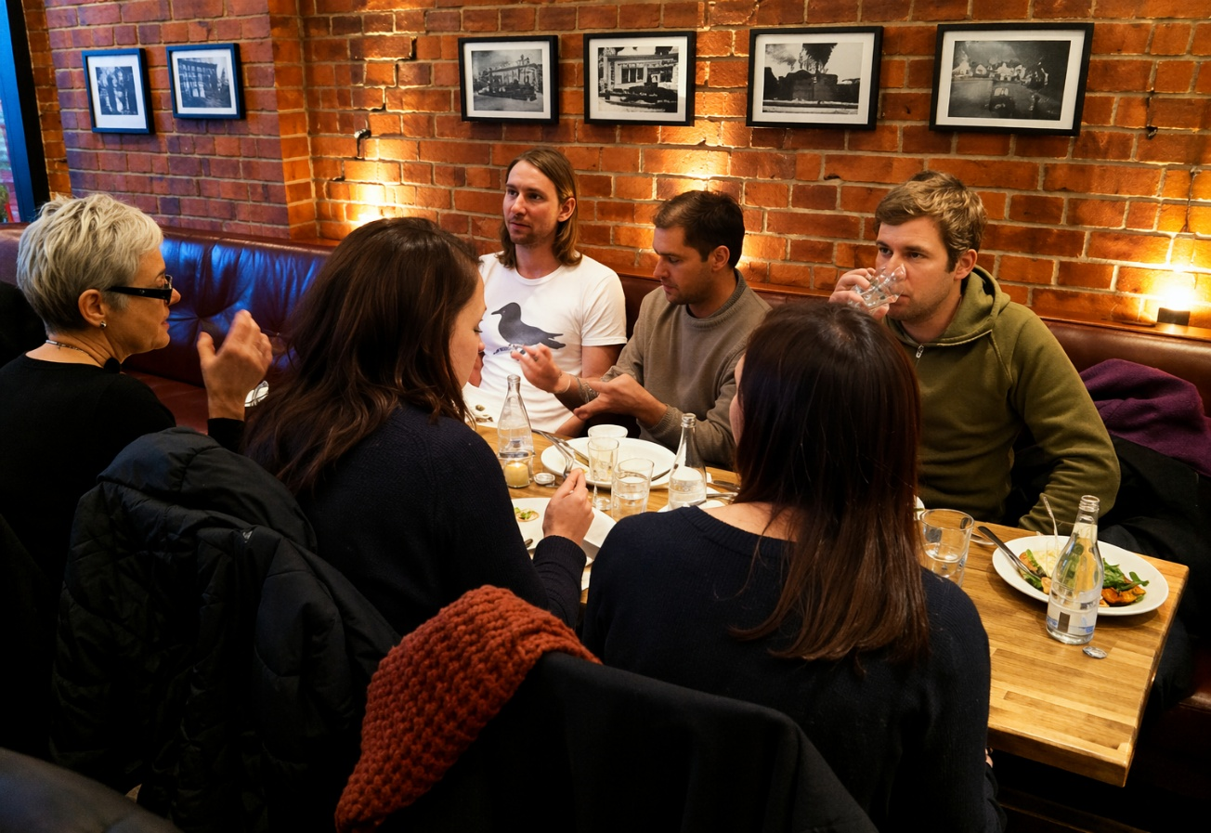
Uppmaning: Gör en sak redan idag eller denna vecka
Ditt första steg i beredskap är att redan idag eller denna vecka gå till konkret handling – som att spara vatten på dunk eller köpa en vevradio.
Prata med familj och vänner om krisberedskap för att stärka gemenskap och kontroll.
Fortsätt samtalet efter mötet för att göra beredskap till en naturlig del av vardagen, både idag och i framtiden.
Foto: Christian Dahlqvist licensierad enligt CC BY, delvis AI-justerad.
Södertälje kommun | säkerhetsenheten, HR-avdelningen & kommunikationsenheten
Notes:
Avslutningen fokuserar på handling. Du som chef kan här uppmana medarbetarna: “Ta ett första steg redan idag eller denna vecka.”
Det kan handla om att fylla några dunkar med vatten, köpa en radio, gå igenom vilka läkemedel som finns hemma eller prata med familj och vänner om hur ni kan hjälpa varandra vid en kris.
Beredskap handlar alltså inte om att skapa oro – tvärtom minskar det stressen genom att ge kontroll och trygghet.
Uppmuntra till att fortsätta samtala kring hemberedskap, till exempel vid fikabordet eller hemma. På så sätt kan vi göra så att frågan lever vidare även efter Beredskapsveckan för att den ska bli en naturlig del av kommunens långsiktiga arbete med trygghet och beredskap.

Slide 14
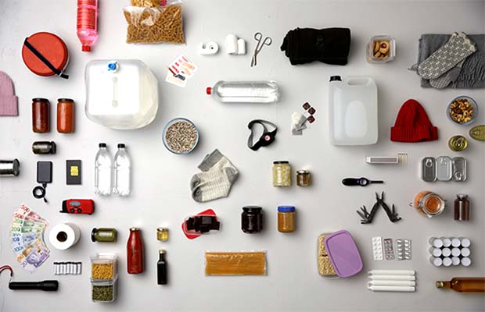

Läs mer på sodertalje.se under krisberedskap och civilt försvar – till exempel checklista för hemberedskap
Foto: Myndigheten för civilt försvar (MCF)
Södertälje kommun | säkerhetsenheten, HR-avdelningen & kommunikationsenheten

